Slide 1
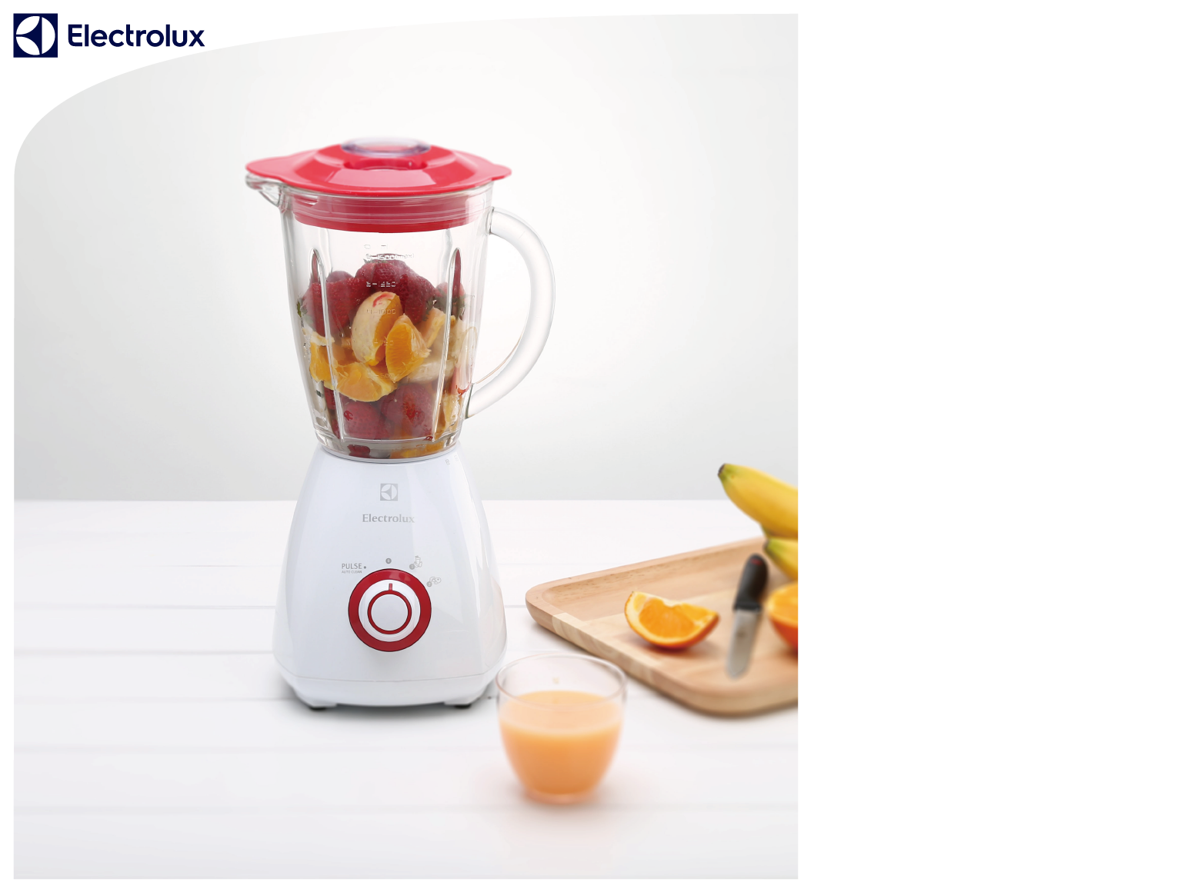

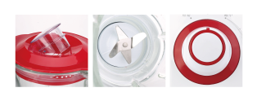
ESB2350
果汁机
市场参考价：668.00
批发价：250.00
产品参数 ：450W 1.5L
装箱明细：2pcs/箱
包装尺寸：28×20×38cm
·玻璃杯体，容易清洗
·大容量果汁杯, 美观耐用
·3档速度选择+瞬间搅拌功能
·优质不锈钢4叶碟式绞刀，超强切削力，经久耐用
·安全开关设计，确保使用安全
·能搅拌多种果汁、蔬菜及碎冰块

